Slide 1

Unity
프로젝트
20161098 이예은
20161126 권서연
20161128 신정아

Slide 2
목차
1
개요 설명
2
결과물 화면 캡처
3
직접 제작/해결한 사항들
4
외부 소스 코드/참고한 내용 정리
5
노력한 점
6
아쉬운 점
7
느낀 점

Slide 3

01
개요 설명
후레시 맨이 굶주린 마을 사람들에게 햄버거를 빠르게 전달해준다는 설정입니다.
각 테마별로 길 위를 달리는 설정을 통해 전체적인 통일감을 주었습니다.
기본적으로 ←, →를 사용하여 좌우로 움직이고 space bar를 이용하여 점프를 하여 아이템을 먹거나 피합니다.
각 단계 별로 햄버거에 들어가는 재료들을 다 먹어야 합니다. 다 먹으면 화면의 햄버거 모양이 완성됩니다. 그러나, 다른 재료를 먹었을 경우 생명이 줄어들어 하트가 하나씩 사라집니다.
성공 시, try again 버튼 과 exit버튼이 나오고 try again버튼을 클릭하면 그 단계를 다시 play할 수 있고 exit버튼을 클릭하면 level을 선택하는 화면으로 넘어가게 됩니다.

Slide 4
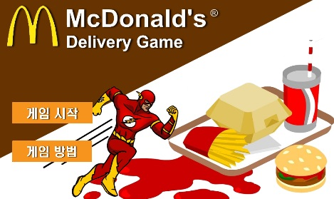
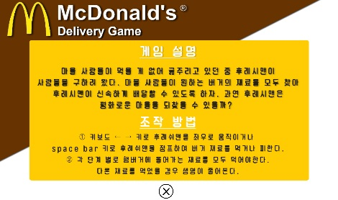
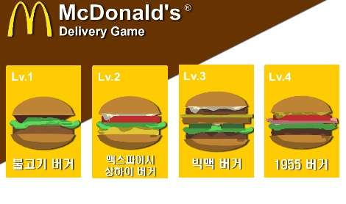
02
결과물 화면 캡처
시작 화면
설명 화면
레벨 선택 화면

Slide 5
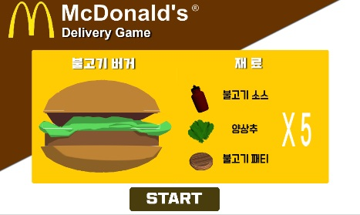
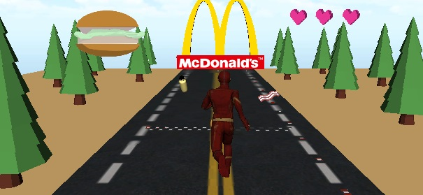
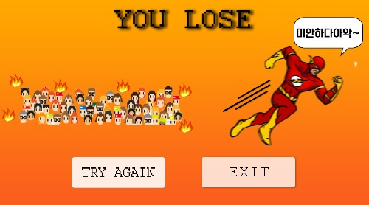
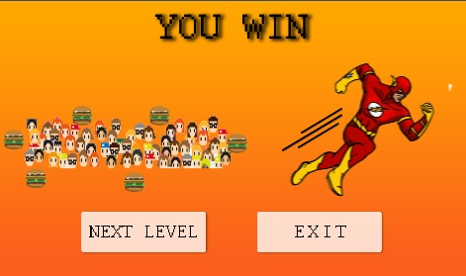
02
결과물 화면 캡처
레벨 1 재료 설명 화면
레벨 1 게임 화면
레벨 1 졌을 때 화면
레벨 1 이겼을 때 화면

Slide 6
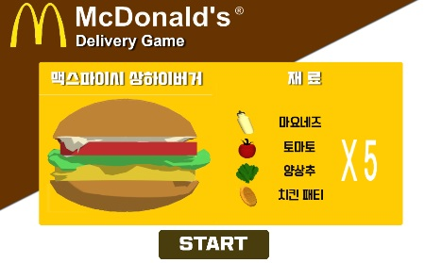
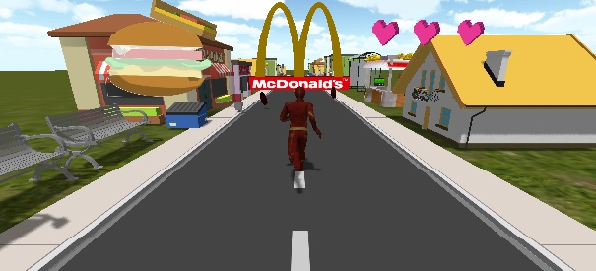
02
결과물 화면 캡처
레벨 2 재료 설명 화면
레벨 2 게임 화면
레벨 2 졌을 때 화면
레벨 2 이겼을 때 화면

Slide 7
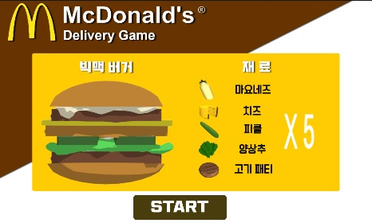
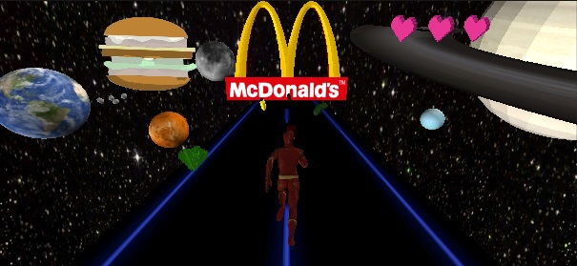
02
결과물 화면 캡처
레벨 3 재료 설명 화면
레벨 3 게임 화면
레벨 3 졌을 때 화면
레벨 3 이겼을 때 화면

Slide 8
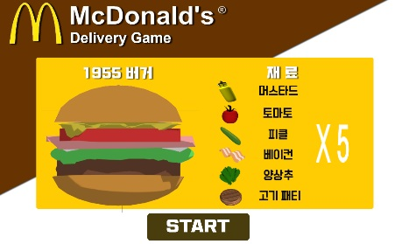
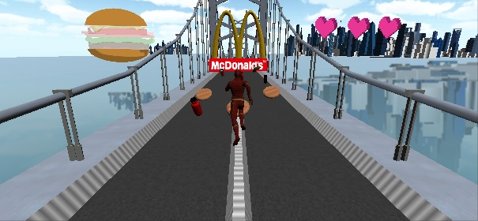
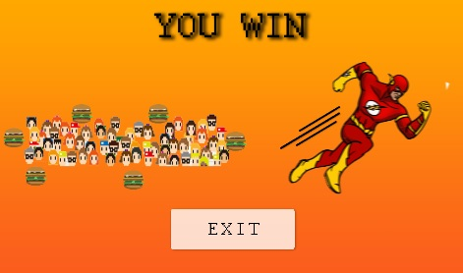
02
결과물 화면 캡처
레벨 4 재료 설명 화면
레벨 4 게임 화면
마지막 레벨이므로
Next level 버튼 x
레벨 4 졌을 때 화면
레벨 4 이겼을 때 화면

Slide 9
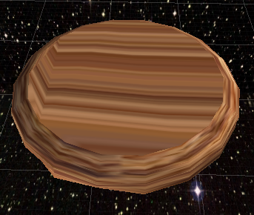
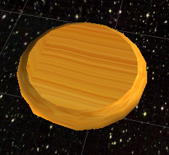
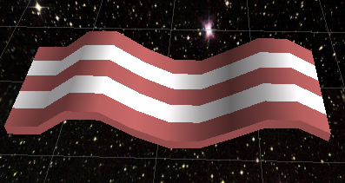
03
직접 제작/해결한 사항들
직접 만든 모델링 아이템 설명
1. 불고기 패티
2. 치킨 패티
3. 베이컨

Slide 10
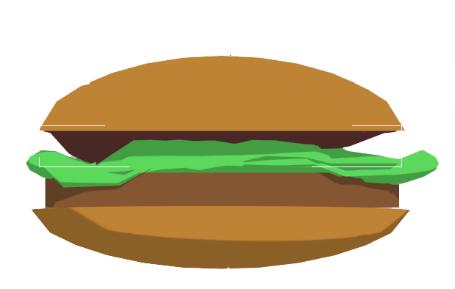
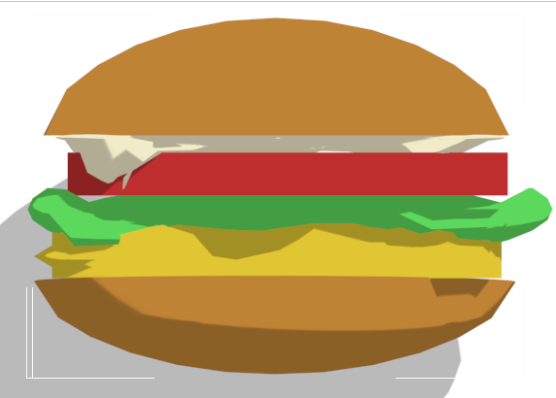
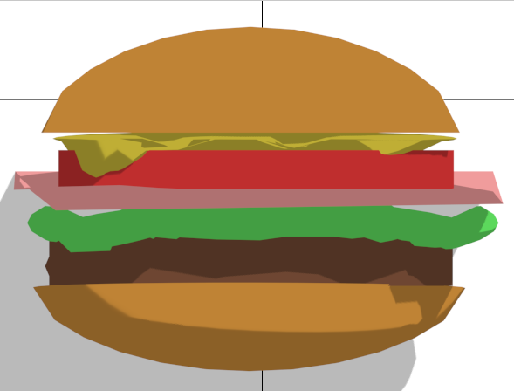
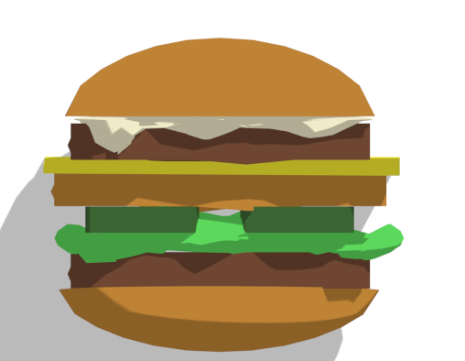
03
직접 제작/해결한 사항들
직접 만든 모델링 아이템 설명
4. 화면 상에 보이는 햄버거 모양

Slide 11
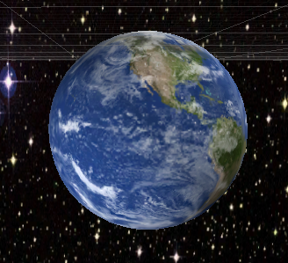
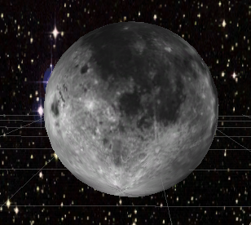
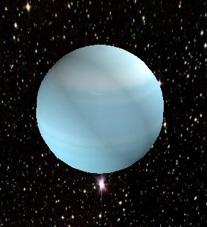
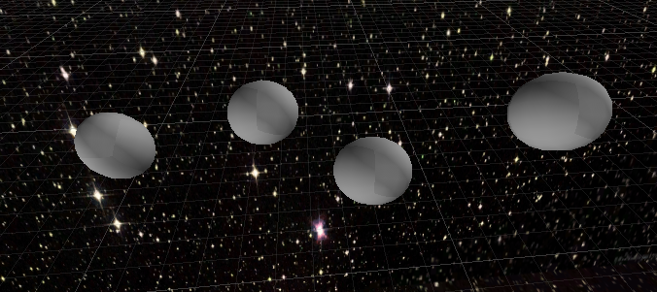
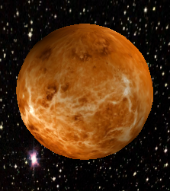
03
직접 제작/해결한 사항들
직접 만든 모델링 아이템 설명
5. 3단계 테마에서의 행성들

Slide 12
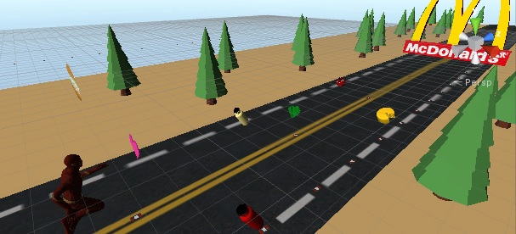
03
직접 제작/해결한 사항들
아이템 랜덤으로 생성된다.
캐릭터가 이동을 하는 길은 3개의 section으로 나눠져 있습니다. 그래서 저희는 왼쪽, 가운데, 오른쪽에서 각각 아이템들이 랜덤으로 나와서 캐릭터가 아이템을 먹을 수 있도록 설계를 했습니다. 아이템들이 랜덤으로 나올 수 있게 하기 위해서 각 section별로 generator를 설치해 두었고 generator에서 각 테마에 맞는 아이템들이 랜덤으로 나오게 했습니다. 테마1. 불고기 버거에는 아이템이 패티, 양상추, 불고기 소스가 있습니다. 따라서 테마1의 generator에서는 패티, 양상추, 불고기가 랜덤으로 나오도록 했습니다.

Slide 13
03
직접 제작/해결한 사항들
아이템 랜덤으로 생성된다.
Generator.js bulgogi_scene이라는 GameObject에 적용
#pragma strict
public var interval : float; //interval은 아이템들이 랜덤으로 나오는 간격
private var timer : float; //timer는 interval에 맞춰 시간을 재기 위한 변수
private var prefab : GameObject; //prefab은 아이템들을 의미하는 변수
private var num : int; //아이템을 랜덤으로 나오게 하기 위한 숫자
public var bulgogi_meatPrefab : GameObject; //불고기 프리팹
public var bulgogi_chickenPrefab : GameObject; //치킨패티 프리팹
public var bulgogi_tomatoPrefab : GameObject; //토마토 프리팹
public var bulgogi_vegetablePrefab:GameObject; //양상추 프리팹
public var bulgogi_cheesePrefab:GameObject; //치즈 프리팹

Slide 14
03
직접 제작/해결한 사항들
아이템 랜덤으로 생성된다.
Generator.js bulgogi_scene이라는 GameObject에 적용
public var bulgogi_brownPrefab:GameObject; //불고기소스 프리팹
public var bulgogi_yellowPrefab:GameObject; //머스타드 프리팹
public var bulgogi_cokePrefab:GameObject; //콜라 프리팹
public var bulgogi_cucumberPrefab:GameObject; //오이 프리팹
public var bulgogi_baconPrefab:GameObject; //베이컨 프리팹
public var bulgogi_redPrefab:GameObject; //케찹 프리팹
public var bulgogi_whitePrefab:GameObject; //마요네즈 프리팹

Slide 15
03
직접 제작/해결한 사항들
아이템 랜덤으로 생성된다.
Generator.js bulgogi_scene이라는 GameObject에 적용
function Die(){ //이 함수는 life가 0 되었거나 아이템을 다 먹어서 게임이 끝났을 때 캐릭터와
enabled=false; 배경복제, 아이템 생성을 정지 시키기 위한 함수이다
}
function Start () //이 함수는 timer를 초기화시키는 역할을 한다
{
timer = 0.0;
}

Slide 16
03
직접 제작/해결한 사항들
아이템 랜덤으로 생성된다.
Generator.js bulgogi_scene이라는 GameObject에 적용
function Update ()
{
timer -= Time.deltaTime; //timer를 시간이 지남에 따라 감소시켜준다.
if(timer < 0.0){ //timer를 감소시키다가 timer가 0.0보다 작게 되면 selectPrefab() selectPrefab(); 통해 생성할 아이템을 고르고 instantiate을 해준다.
Instantiate(prefab, transform.position, transform.rotation);
timer = interval; //마지막으로 timer를 interval만큼 다시 초기화 시킨다.
}
}

Slide 17
03
직접 제작/해결한 사항들
아이템 랜덤으로 생성된다.
Generato.js bulgogi_scene이라는 GameObject에 적용
function selectPrefab() //랜덤으로 0-11까지의 수를 뽑으면 그 수에 해당하는 아이템의 프리팹이 prefab이 된다.
{ num = Random.Range(0, 12);
switch (num)
{
case 0:
prefab = bulgogi_tomatoPrefab;
break;
…
case 11:
prefab=bulgogi_whitePrefab;
break;
}
}

Slide 18
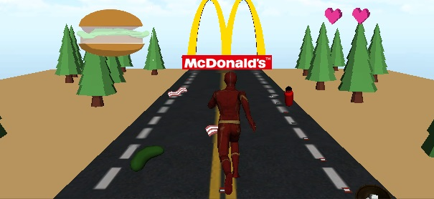
03
직접 제작/해결한 사항들
단계에 맞지 않은 아이템 먹을 경우, life가 줄고 하트가 줄어든다.
단계에 맞지 않은 아이템을 먹을 경우 코드 내부에서는 life가 줄고 그로 인해서 화면 상에서는 하트의 개수가 줄어들게 설정을 했습니다. 테마1. 불고기 버거에서는 맞지 않는 아이템이 베이컨, 치즈, 치킨패티, 콜라, 오이, 케찹, 토마토, 머스타드입니다. 따라서, 이 아이템들을 먹게 되면 하트의 개수가 줄어들도록 하였습니다. 하트가 다 없어질 경우 게임은 완료됩니다.

Slide 19
03
직접 제작/해결한 사항들
단계에 맞지 않은 아이템 먹을 경우, life가 줄고 하트가 줄어든다.
bulgogi_playerStatus.js bulgogi_character라는 GameObject에 적용
bulgogi_no_need.js 단계에 맞지 않은 아이템에 각각 적용
1. bulgogi_playerStatus.js
#pragma strict
public var life : int = 30; //life를 30으로 초기화
public var score : int = 0; //score를 0으로 초기화
function need(amount : int) //need라는 함수(bulgogi_need.js 에서 이 함수를 부름)
{
score +=amount; //score를 amount만큼 증가
}

Slide 20
03
직접 제작/해결한 사항들
단계에 맞지 않은 아이템 먹을 경우, life가 줄고 하트가 줄어든다.
bulgogi_playerStatus.js bulgogi_character라는 GameObject에 적용
bulgogi_no_need.js 단계에 맞지 않은 아이템에 각각 적용
1. bulgogi_playerStatus.js
function no_need(amount : int) //no_need라는 함수(bulgogi_no_need.js 에서 이 함수를 부름)
{
life -= amount; //life를 amount만큼 감소
if(life==20){ //life가 20이면 ”ife1”이라는 tag를 가진 GameObject ”(첫번쨰 하트) 를 destroy한다
Destroy(GameObject.FindWithTag(＂life1＂));
}
else if(life==10){ //life가 10이면 “life2”라는 tag를 가진 GameObject ”(두번째 하트) 를 destroy한다
Destroy(GameObject.FindWithTag("life2"));
}

Slide 21
03
직접 제작/해결한 사항들
단계에 맞지 않은 아이템 먹을 경우, life가 줄고 하트가 줄어든다.
bulgogi_playerStatus.js bulgogi_character라는 GameObject에 적용
bulgogi_no_need.js 단계에 맞지 않은 아이템에 각각 적용
1. bulgogi_playerStatus.js
else if(life==0)
{
GameObject.FindWithTag("Player").SendMessage("Die",SendMessageOptions.DontRequireReceiver);
GameObject.FindWithTag("generator").SendMessage("Die",SendMessageOptions.DontRequireReceiver);
GameObject.FindWithTag("road").SendMessage("Die",SendMessageOptions.DontRequireReceiver);
//”Player”, “generator”, “road”라는 tag를 가진 GameObject에게 “Die”라는 메시지 전달
Destroy(GameObject.FindWithTag("life3")); //”life3”라는 tag를 가진 GameObject(세 번쨰 하트)를 destroy
Application.LoadLevel("bulgogi_lose");
}
}

Slide 22
03
직접 제작/해결한 사항들
단계에 맞지 않은 아이템 먹을 경우, life가 줄고 하트가 줄어든다.
bulgogi_playerStatus.js bulgogi_character라는 GameObject에 적용
bulgogi_no_need.js 단계에 맞지 않은 아이템에 각각 적용
2. bulgogi_no_need.js
function OnTriggerEnter(other : Collider)
{
if(other.tag=="Player"){ //Collider의 tag가 “Player“라면 그 gameObject에게 “no_need”
라는message전달
other.gameObject.SendMessage(“no_need", 10, SendMessageOptions.DontRequireReceiver);
Destroy(gameObject); //그리고 나서 gameObject(자기 자신)를 destroy
}
}

Slide 23
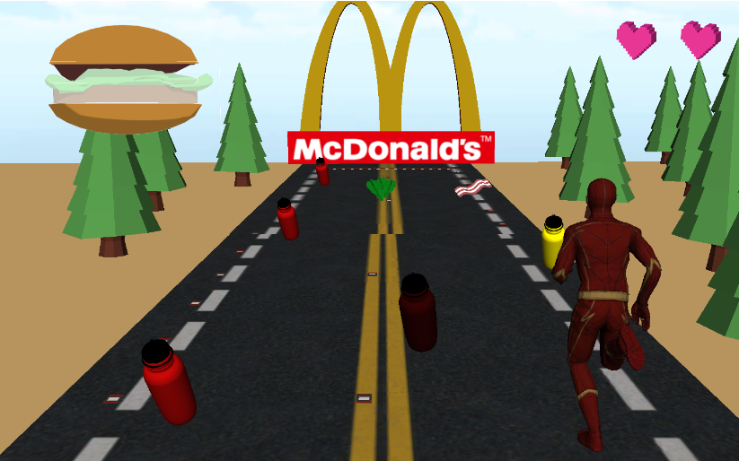
03
직접 제작/해결한 사항들
단계에 맞는 아이템을 먹었을 경우, 햄버거의 형상이 나타난다.
단계에 맞는 아이템을 먹을 경우 코드 내부에서는 각각의 필요한 아이템별로 변수의 값이 늘게 됩니다. 각각의 아이템을 5개 이상 먹게 되면 화면 상에서는 뿌옇게 보이던 햄버거의 재료들이 뚜렷해지면서 점점 햄버거의 형상이 나타나게 됩니다. 테마1. 불고기 버거에서는 맞는 아이템이 고기 패티, 양상추, 불고기 소스입니다. 따라서, 각각이 아이템들을 5개 이상 먹게 되면 햄버거가 완성이 되면서 게임이 완료됩니다.

Slide 24
03
직접 제작/해결한 사항들
단계에 맞는 아이템을 먹었을 경우, 햄버거의 형상이 나타난다.
bulgogi_count.js bulgogi_character라는 GameObject에 적용
bulgogi_need.js 단계에 맞는 아이템에 각각 적용
bulgogi_count.js
#pragma strict
public var b :int=0; //고기 패티를 먹었을 때 증가하는 변수
public var d :int=0; //불고기 소스를 먹었을 때 증가하는 변수
public var f :int=0; //양상추를 먹었을 때 증가하는 변수
function OnTriggerEnter(other: Collider){
if(other.gameObject.tag=="meat"){ //”meat”이라는 tag를 가진 GameObject를 만나면
b+=1; b라는 변수의 값을 1증가 시킴
if(b==5){ //b가 5가 되면 고기 패티의 형상이 화면에 나타남
GameObject.FindWithTag("GazeBPatty").SendMessage("AllEat"); } }
bulgogi_opacity.cs와 연결→

Slide 25
03
직접 제작/해결한 사항들
단계에 맞는 아이템을 먹었을 경우, 햄버거의 형상이 나타난다.
bulgogi_count.js bulgogi_character라는 GameObject에 적용
bulgogi_need.js 단계에 맞는 아이템에 각각 적용
1. bulgogi_count.js
if(other.gameObject.tag=="brown"){ //”brown”이라는 tag를 가진 GameObject를 만나면
d+=1; d라는 변수의 값을 1증가 시킴
if(d==5){ //d가 5가 되면 불고기 소스의 형상이 화면에 나타남
GameObject.FindWithTag("GazeBSrc").SendMessage("AllEat"); } }
if(other.gameObject.tag=="vegetable"){ //”vegetable”이라는 tag를 가진 GameObject를 만나면
f+=1; f라는 변수의 값을 1증가 시킴
if(f==5){ //f가 5가 되면 양상추의 형상이 화면에 나타남
GameObject.FindWithTag("GazeBVeg").SendMessage("AllEat"); } }
bulgogi_opacity.cs와 연결→
bulgogi_opacity.cs와 연결→

Slide 26
03
직접 제작/해결한 사항들
단계에 맞는 아이템을 먹었을 경우, 햄버거의 형상이 나타난다.
bulgogi_count.js bulgogi_character라는 GameObject에 적용
bulgogi_need.js 단계에 맞지 않은 아이템에 각각 적용
1. bulgogi_count.js
if(b>=5&&d>=5&&f>=5){
GameObject.FindWithTag("Player").SendMessage("Die",SendMessageOptions.DontRequireReceiver);
GameObject.FindWithTag("generator").SendMessage("Die",SendMessageOptions.DontRequireReceiver);
GameObject.FindWithTag("road").SendMessage("Die",SendMessageOptions.DontRequireReceiver);
//”Player”, “generator”, “road”라는 tag를 가진 GameObject에게 “Die”라는 메시지 전달
Application.LoadLevel("bulgogi_win"); //다음 씬으로 넘어감(성공한 씬)
}
}

Slide 27
03
직접 제작/해결한 사항들
단계에 맞는 아이템을 먹었을 경우, 햄버거의 형상이 나타난다.
bulgogi_count.js bulgogi_character라는 GameObject에 적용
bulgogi_need.js 단계에 맞는 아이템에 각각 적용
1. bulgogi_count.js
bulgogi_count.js의 경우 테마 별로 내용이 달라집니다.
테마2. 맥스파이시 버거의 경우 “chicken”, “vegetable”, “tomato”, “white” tag를 가진 GameObject와 부딪혔을 때에 숫자가 올라가고 햄버거의 형상이 나타나게 됩니다.
테마3. 빅맥버거의 경우 “meat”, “cheese”, “vegetable”, “cucumber”, “yellow” tag를 가진 GameObject와 부딪혔을 때에 숫자가 올라가고 햄버거의 형상이 나타나게 됩니다.
테마4. 1955 버거의 경우 “red”, “yellow”, “bacon”, “meat”, “tomato”, “vegetable” tag를 가진 GameObject와 부딪혔을 때에 숫자가 올라가고 햄버거의 형상이 나타나게 됩니다.

Slide 28
03
직접 제작/해결한 사항들
단계에 맞는 아이템을 먹었을 경우, 햄버거의 형상이 나타난다.
bulgogi_count.js bulgogi_character라는 GameObject에 적용
bulgogi_need.js 단계에 맞는 아이템에 각각 적용
2. bulgogi_need.js
function OnTriggerEnter(other : Collider)
{ if(other.tag=="Player"){ //Collider의 tag가 “Player“라면 그 gameObject에게 “no_need”
라는message전달
other.gameObject.SendMessage("need", 10, SendMessageOptions.DontRequireReceiver);
Destroy(gameObject); //그리고 나서 gameObject(자기 자신)을 destroy
}
}

Slide 29

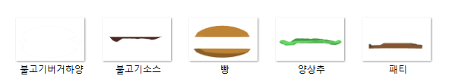
03
직접 제작/해결한 사항들
아이템 먹고 게이지 햄버거 opacity 조절
햄버거 게이지는 각 재료를 5개 이상 먹었을 때 반투명 상태에서 불투명 상태로 바뀝니다. 직접 모델링한 햄버거를 캡쳐 하여 포토샵으로 각 재료의 이미지를 캡쳐 하였습니다. 각 재료를 유니티로 들고 와 sprit로 만들어 Hierarchy View에 넣어준다. 적당한 위치에 고정 시켜 둡니다.
햄버거 게이지는 화면 상에 계속 고정되어 있어야 되므로 scene밑에 자식으로 넣어줍니다.

Slide 30
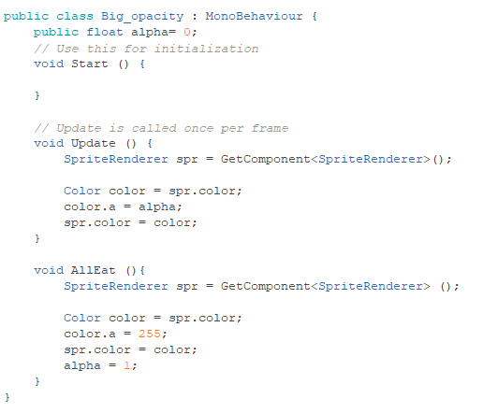
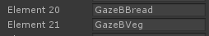
03
직접 제작/해결한 사항들
아이템 먹고 게이지 햄버거 opacity 조절
<Gaze의 각 재료 tag>
<먹은 item을 count하는 스크립트 내의 코드>
<Gaze의 각 재료 opacity를 조절하는 코드>
초기에 각 재료 sprite에 opacity.cs 코드를 적용 시킵니다. 게임을 시작할 때는 각 Gaze의 재료가 반투명 해야 하므로 변수 alpha를 0.4로
설정해줍니다.
Gaze의 각 재료 sprite에 tag를 생성합니다. Count.js에서 특정한 아이템 5개를 먹었을 때 그 재료에 맞는 Gaze 아이템 tag에 opacity.js의
AllEat() 메서드를 호출 시킵니다. 이때 AllEat()에서는 해당 sprite 재료의 변수 alpha값을 1로 수정하여 불투명하게 합니다.

Slide 31
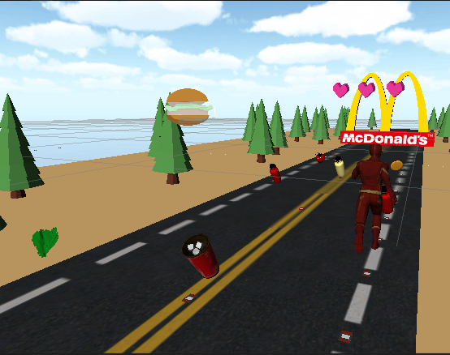
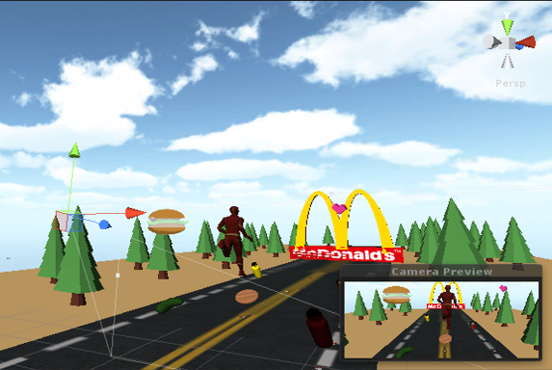
03
직접 제작/해결한 사항들
Character 좌우로 움직이고 점프하기
Character를 좌우로는 자판의 키로 움직이게 했고 앞으로 가는 것은 무조건적으로 20만큼씩 가도록 했습니다.
스페이스 키를 누르면 점프를 할 수 있도록 코드를 짰습니다. 또 코드로 중력을 줘서 캐릭터가 실제 땅을 밟는
느낌을 주었습니다.

Slide 32
03
직접 제작/해결한 사항들
Character 좌우로 움직이고 점프하기
Run.cs
player에 적용.
using UnityEngine;
using System.Collections;
public class bulgogi_run : MonoBehaviour
{
public float speed;
private float jumpForce = 1000f;
private float gravity = 3000f;
private Vector3 moveDir = Vector3.zero;
// Use this for initialization
void Start ()
{
}
void Die()
{
speed = 0;
}
// Generic man과 같이 rigid body를 사용하지 않았기 때문에
Jump Force, gravity 등 움직임에 필요한 요소들을 코드에서
설정해주었습니다.
// life가 모두 소진되면 Die라는 message를 받게 되는데 그러면
Player의 달리는 속도를 0으로 바꿔줍니다.
뒷장에 코드 계속

Slide 33
03
직접 제작/해결한 사항들
각 테마 별로 이 코드를 적용시켰습니다.
moveDir에 적용되는 값만 조금씩 다르고
코드의 틀은 동일하게 들어갔습니다.
Character 좌우로 움직이고 점프하기
Run.cs
player에 적용.
void Update () {
CharacterController controller = gameObject.GetComponent<CharacterController> ();
if (controller.isGrounded) {
moveDir = new Vector3 (Input.GetAxis("Horizontal")*6, 0, 20);
moveDir = transform.TransformDirection(moveDir);
moveDir *=speed;
if(Input.GetButtonDown("Jump")){
moveDir.y = jumpForce;
}
}
moveDir.y -= gravity * Time.deltaTime;
controller.Move (moveDir * Time.deltaTime);
} }
// Player에 적용된 Character Controller를 가져와 controller에 넣어줌.
// controller가 땅에 닿았을 때,
//player를 z축으로 20씩 계속 움직이도록 하며
좌우로는 키보드의 입력을 받아 움직이도록 함.
// 스페이스 바를 누르면 움직임의 방향의 y축의 값을 높여 player가
Jump하는 것처럼 보이도록 해줍니다.
// y축으로 중력을 적용시켜 player가 Jump를 한 후에 땅으로 다시 떨어지도록 만들어 줍니다.
// 이렇게 계산된 움직임 방향(moveDir)만큼 controller가 실제로 움직이도록 합니다.

Slide 34
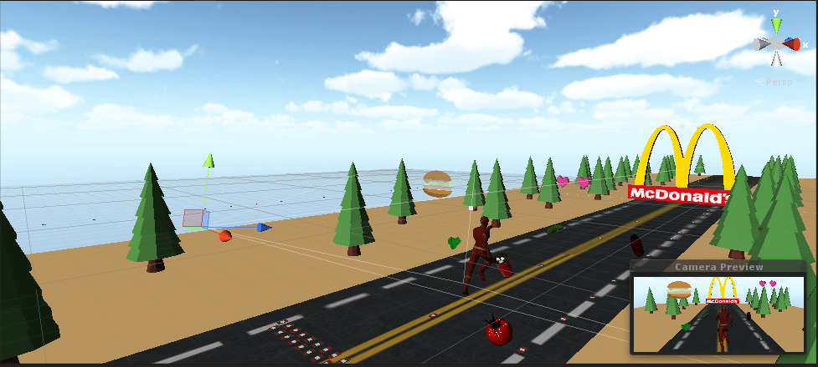
03
직접 제작/해결한 사항들
Camera 움직이기
캡쳐본
카메라를 가지고 있는 _scene 이라는 이름의 Game Object에 자바 스크립트 파일을 적용해 카메라가
player를 쫓아가며 찍을 수 있도록 설정하였습니다. 이때, _scene에는 아이템들이 나오는 generator들이
들어있기 때문에 좌우 방향으로는 움직이지 않아야 되기 때문에 player가 직진하는 방향인 z값만을
가져와 사용했습니다. Z축으로만 player를 쫓아가도록 _scene을 설정해주었습니다.

Slide 35
03
직접 제작/해결한 사항들
Camera 움직이기
Camera.js
_scene이라는 Game Object에 적용.
#pragma strict
function Start ()
{
}
function Update ()
{
var player : GameObject = GameObject.FindWithTag("Player");
transform.position.z = player.transform.position.z+3944;
}
// Player라는 태그를 가진 Game Object를 player로 지정
// player의 위치의 z값을 가져와 _scene이라는 이름의 GameObject의
위치를 설정해줌. 결론적으로 _scene이 3499만큼 떨어져서 player를
쫓아다니게 됨.
각 테마 별로 이 코드를 적용시켰습니다. _scene의 z축에 적용되는 값만 다르고 코드의 틀은 동일하게 들어갔습니다.

Slide 36
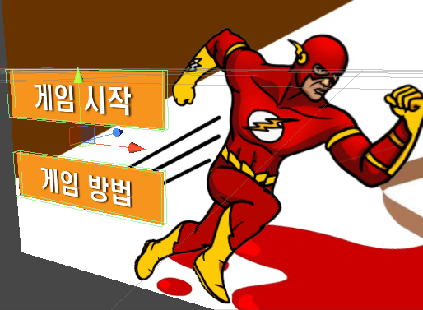
04
외부 소스 코드/참고한 내용 정리
연결 scene
두 개 이상의 box collider를 알아차릴 수 있도록 하는 코드를 작성하였습니다. 그래서 2개 이상의 box collider를 구별하여 각각의 연결 scene으로 넘어갈 수 있도록 만들었습니다.

Slide 37
04
외부 소스 코드/참고한 내용 정리
연결 scene
Start.js
Linked scene의 main camera에 적용
#pragma strict
var hit: RaycastHit;
function Start () { }
function Update (){
var ray = Camera.main.ScreenPointToRay (Input.mousePosition);
if (Input.GetMouseButtonDown(0)){
if (Physics.Raycast (ray, hit , Mathf.Infinity)){
if (hit.collider.name == "howtoGame")
{
Application.LoadLevel("explain");
}else if (hit.collider.name == "gamestart") {
Application.LoadLevel("chooseLevel"); }
}
}
}
// 부딪힌 collider의 이름에 따라 연결된 scene으로 넘어가는 코드

Slide 38
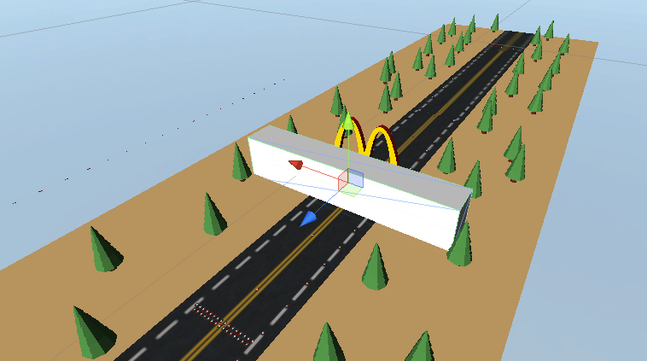
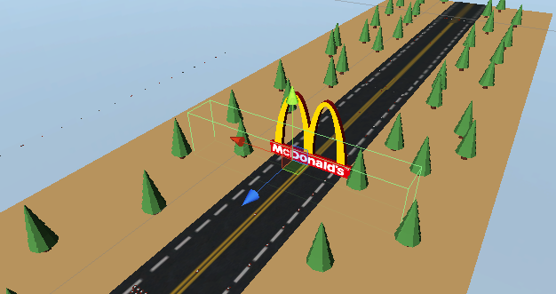
04
외부 소스 코드/참고한 내용 정리
길 복제
프리팹 Road에 roadtrigger 를 만들어 캐릭터가 roadtrigger를 통과하게 되면 복제되도록 하였습니다. 따라서, roadtrigger는 box collider에서 Is trigger 체크를 하였고 화면상에 보이지 않게 하도록 mesh renderer 컴포넌트를 enabled 하였습니다.
Road가 계속 복제되다 보면 과부하로 인하여 유니티가 멈출 수 있습니다. 따라서, timetodestroy 라는 스크립트를 작성하였습니다. 이 스크립트에서는 특정 변수 값의 시간이 지나면 해당 오브젝트를 삭제할 수 있도록 하였습니다. 테마마다 Road 길이가 달라서 특정 변수는 public으로 따로 빼서 각 테마별로 적당한 변수 값을 Inspector view에서 지정해 줍니다.

Slide 39
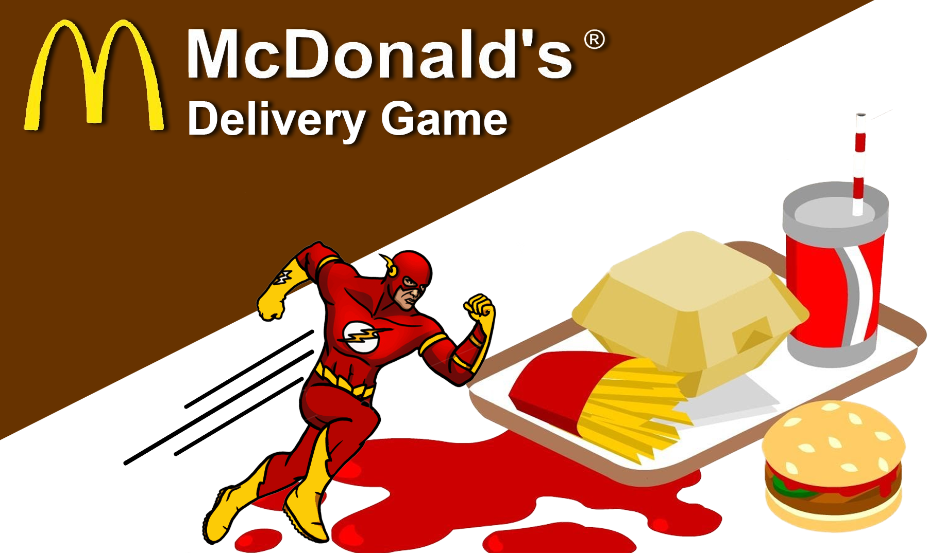
04
외부 소스 코드/참고한 내용 정리
가져 온 이미지
시작 화면
<배경 - 출처>
http://www.rogames.com/play/mcdonalds-video-game/
<캐릭터 - 출처>
https://www.pinterest.co.kr/bootzillahere/the-flash/?lp=true

Slide 40
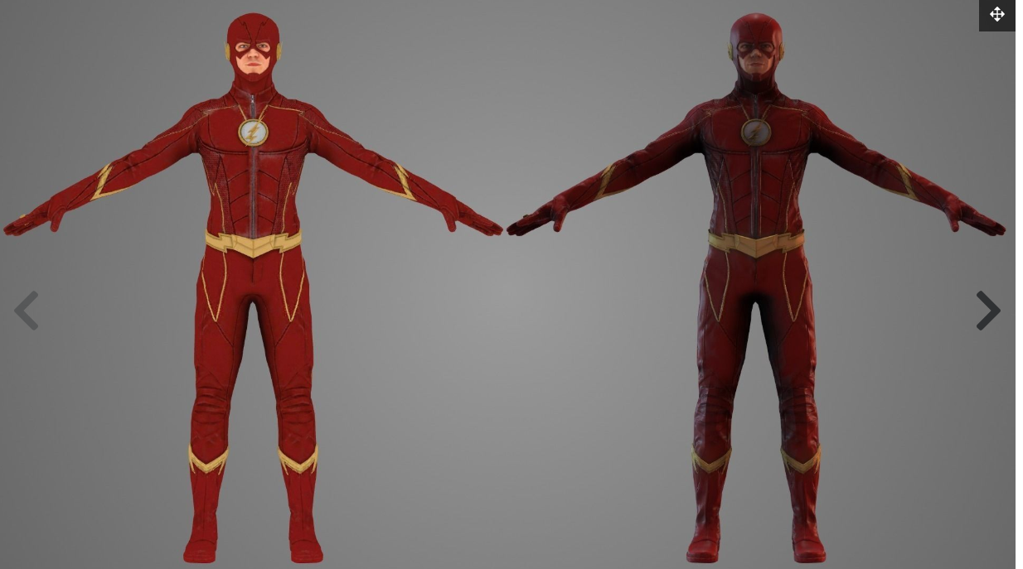
04
외부 소스 코드/참고한 내용 정리
가져 온 모델
Flash man
<캐릭터 - 출처>
https://www.cgtrader.com/free-3d-models/character/man/the-flash-f1030a57-8486-45da-89aa-ae6a00483198

Slide 41
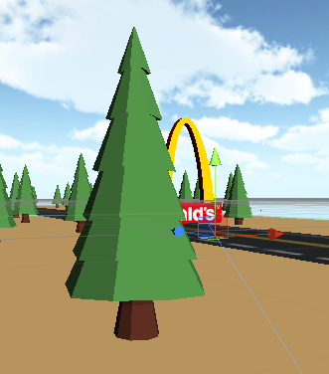
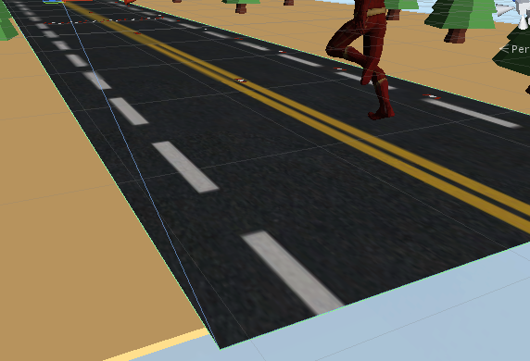
04
외부 소스 코드/참고한 내용 정리
가져 온 모델
나무
도로
<나무 - 출처>
https://www.cgtrader.com/free-3d-models/character/man/the-flash-f1030a57-8486-45da-89aa-ae6a00483198
<도로 - 출처>
https://www.cgtrader.com/3d-models?keywords=road

Slide 42
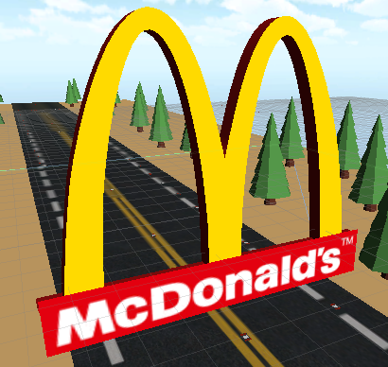
04
외부 소스 코드/참고한 내용 정리
가져 온 모델
맥도날드
<맥도날드 - 출처>
https://free3d.com/

Slide 43
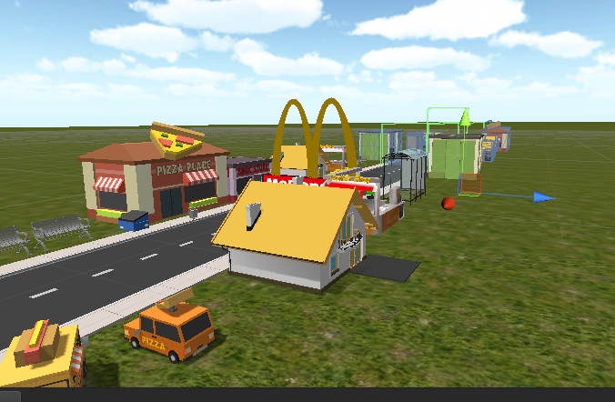
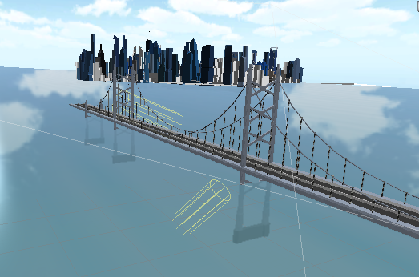
04
외부 소스 코드/참고한 내용 정리
가져 온 모델
city
water
<city - 출처>
https://free3d.com/
<water - 출처>
https://free3d.com/

Slide 44
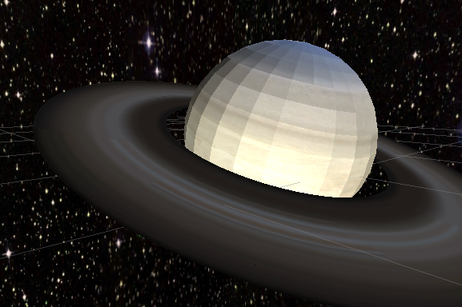
04
외부 소스 코드/참고한 내용 정리
가져 온 모델
saturn
<saturn - 출처>
https://free3d.com/3d-models/saturn

Slide 45
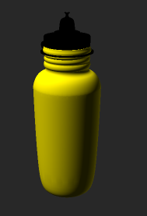
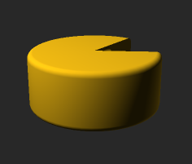
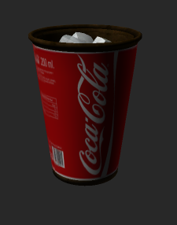
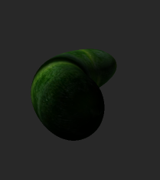


04
외부 소스 코드/참고한 내용 정리
가져 온 모델
소스
치즈
콜라
오이
양상추
토마토
<재료 - 출처>
https://free3d.com/3d-models
https://www.turbosquid.com

Slide 46
노력한 점
05
게임 과부하 해결
해결 : 게임이 원활하게 진행되도록 하기 위해 많이 노력했습니다. player가 지나간 길을 모두 destroy해서 게임이 버벅되지 않도록 만들었습니다. Item들도 마찬가지로 화면에 보이지 않는 item들은 다 destroy해서 게임의 끊김 현상을 방지했습니다.
Road가 계속 복제되고 아이템이 계속 생성되다 보면 과부하로 인하여 유니티가 멈출 수 있습니다. 따라서, timetodestroy 라는 스크립트를 작성하였습니다. 이 스크립트에서는 특정 변수 값의 시간이 지나면 해당 오브젝트를 삭제할 수 있도록 하였습니다. 특정 변수는 public으로 지정해서 각 테마별로 적당한 변수 값을 Inspector view에서 지정해 줍니다.

Slide 47
노력한 점
05
아이템 랜덤으로 생성된다.
문제: 아이템이 랜덤으로 생성되는 generator에서 오이가 다른 아이템들과 달리 완전 다른 위치에서 생성이 되었습니다. 따라서 화면상에서 오이가 전혀 보이지 않는 상황이 발생하였습니다.
해결: 이 부분은 오이를 다른 곳에서 가져오는 과정에서 오이가 원래는 다른 물체들과 같이 붙어있는 모델이였는데 3dmax에서 오이 하나만을 떼서 가져오는 과정에서 문제가 생긴 것이었습니다. 오이가 다른 물체들과 같이 있었기 때문에 오이의 pivot이 완전 다른 곳에 있어서 generator에서 랜덤으로 생성될 때 다른 위치에서 생성되었던 것입니다. 따라서 다른 오이 모델링을 사용함으로써 해결하였습니다.

Slide 48
노력한 점
05
단계에 맞는 아이템을 먹었을 경우, 햄버거의 형상이 나타난다
문제점: 저희가 결론적으로는 각각의 아이템에 수를 세는 변수를 두어서 5개 이상을 먹으면 아이템의 형상이 나타나도록 했지만, 초반에는 score를 통해서 캐릭터가 단계에 맞는 아이템을 먹었을 경우 score가 오르도록 하였습니다. 그 때에 생겼던 문제는 score가 매번 아이템을 먹을 때마다 초기화되는 것이었습니다.
해결: Tag를 단계에 필요한 아이템에는 “need”라는 tag를 붙여줬고 필요하지 않는 아이템에는 “no_need”라는 tag를 붙여주고 tag가 “need”인 GameObject를 찾아서 “need”라는 메시지를 주었는데, 이 과정에서 “need”라는 tag를 가진 아이템들이 각각 need라는 함수에 들어갈 때마다 score의 값이 초기화되는 것이었습니다. 그래서 tag를 “need”, “no_need”가 아니라 아이템별로 각 아이템의 이름으로 tag를 지정해 주었습니다. 그리고 need.js를 단계에 맞는 아이템에 적용시켜 주었습니다.

Slide 49
노력한 점
05
테마3. 빅맥 버거에서 행성들의 위치
문제점: 다른 테마에서 와는 달리 행성은 아무리 캐릭터가 달려도 우주라는 공간은 매우 크기 때문에 거의 움직이지 않는 것처럼 보여야 하는데 행성이 캐릭터가 달리면 같이 움직입니다.
해결: 행성들을 카메라의 자식으로 넣어서 카메라가 움직일 때에 같이 움직이도록 하여 캐릭터가 움직이더라도 행성들은 움직이지 않도록 하였습니다.

Slide 50



노력한 점
05
버튼 눌러 다음 scene연결
①
③
<이미지를 sprite로 전환>
②
<sprite에 box collider 적용>
<버튼 누르면 코드로 scene 연결>
sprite object에 box collider를 씌운 후 클릭을 하면 다음 scene으로 넘어가는 코드를 카메라에 적용하였더니 두 개 이상의 box collider를 알아차리지 못하고 하나의 collider만을 인식해 문제가 발생했습니다. 그래서 이를 해결하기 위해 구글링을 통해 Raycast() 메서드 사용하는 방법을 찾아 문제를 해결하였습니다.

Slide 51


노력한 점
05
각 소스통 색상 변경 시 다른 소스통의 색상이 중복 됨
변경
불고기, 마요네즈, 머스타드, 케첩 소스를 만들기 위해서 3ds Max에서 각 소스 별로 다른 material을 적용하고 Unity로 가져왔더니 하나의 material로만 적용되어 4개가 다 같은 케첩소스 색상이 되었습니다. Unity에서 Default값으로 material이 적용되어 다 같은 색상으로 인식해 발생한 것임을 알게 되었습니다. 따라서 Unity에서 새로운 material을 생성해 각 소스통에 색상을 지정해주었습니다.

Slide 52

노력한 점
05
캐릭터가 Road밖으로 나가지 않도록 벽 설치
캐릭터가 일정한 공간 안에서만 움직일 수 있도록 Fence를 설치 하였습니다. Fence가 화면 상에서 보이지 않도록 Mesh Renderer를
enabled 하였고 Is trigger체크를 해제하였습니다.

Slide 53


노력한 점
05
Roadtrigger가 Fence를 인식하여 Road가 계속 복제되는 경우
<Road복제되는 코드>
Roadtrigger가 Fence를 인식하여 onTriggerEnter()가 실행됩니다. 캐릭터가 Roadtrigger를 통과하지 않았는데도 Road가 복제되는
문제가 발생하였습니다. 따라서 Roadtrigger의 onTriggerEnter()에서 들어온 object가 character임을 확인하고 Road를 복제하도록
코드를 변경하였습니다.

Slide 54


05
가장 많이 노력한 점
모든 Scene합칠 때 object끼리 충돌하는 오류
<해결 – 이름 통일>
<문제1>
테마 별 모든 scene을 연결하는데 scene을 합치는 과정에서 같은 이름을 가진 prefab과 script, material이 모두 충돌이 발생해
불고기 버거 코드가 빅맥 버거에 적용 되거나 카메라 위치가 변경되거나 material이 바뀌는 많은 문제가 있었습니다.
<해결1>
이를 해결하기 위해 scene별로 모든 object, script, prefab, material이름을 테마별로 정리하였습니다.

Slide 55

05
가장 많이 노력한 점
모든 Scene합칠 때 object끼리 충돌하는 오류
<문제 - 맥스파이시버거에 불고기버거 스크립트가 적용>
<문제2>
충돌은 많이 줄었지만 그래도 계속 충돌이 발생하였습니다.
<해결2>
모든 scene을 합친 다음에 충돌 되는 문제들을 하나하나 해결하였습니다. 다른 프리팹이 적용된 경우 원래의 프리팹으로 바꾸어주고,
다른 스크립트가 적용된 경우 원래의 프리팹으로 바꿔주는 오랜 시간이 걸리는 작업을 하였습니다. 하나하나 바꾸는 작업을 해주었더니
해당 문제가 해결되었습니다.

Slide 56


06
아쉬운 점
원래 목표는 테마 5개였다.
원래는 5단계로 사막 테마에 슈슈버거가 있었습니다. 사막 테마에 쓰일 Terrain은 다 만들었었지만, 슈슈버거에 들어갈 새우의 3d 모델을 찾을 수가 없었습니다. 직접 모델링을 하려고 했으나 시간이 없어서 5단계는 빼고 단계를 총 4개로 줄이기로 하였습니다.
원래 목표대로 5개의 테마를 다 완성하지 못 한 게 아쉽습니다.

Slide 57

06
아쉬운 점
우리가 만들었던 캐릭터
처음에 캐릭터는 햄버거 모양의 캐릭터를 이용하고 싶어 저희가 3ds Max로 제작하였었지만 거기에 biped를 심을 시간이 없어 사용하지 못했습니다. 저희가 제작한 모델을 사용하지 못해 너무 아쉬웠습니다.

Slide 58
06
아쉬운 점
점프 코드의 시행 착오
using UnityEngine;
using System.Collections;
public class run_try : MonoBehaviour {
public float speed = 300f;
private float jumpForce = 20f;
private Rigidbody thisrigid;
// Use this for initialization
void Start () {
thisrigid = GetComponent<Rigidbody>();
}
void Update ()
{
thisrigid.velocity = new Vector3 (Input.GetAxis("Horizontal")*200, 0f, speed);
if(Input.GetButtonDown("Jump")){
thisrigid.AddForce(0f,40f,0f,ForceMode.Impulse);
//rigidbody.velocity += Vector3.up * jumpForce;
}
}
}
Run.cs
player에 적용.
처음에 이 코드를 player에 적용을 시키려 했지만 Character가 점프를 할 때, AddForce 구문이 적용되지 않아 어쩔 수 없이 코드를 바꿀 수 밖에 없었습니다.
저희가 점프를 제일 마지막에 추가했기 때문에 이 코드로 계속 player를 작동시키고 있었는데 당연히 될 거라 생각했던 Jump가 되지 않아 이 코드를 쓰지 못하게 되어 카메라의 코드도 바꿀 수 밖에 없게 되었습니다.

Slide 59
06
아쉬운 점
카메라 코드의 시행 착오
using UnityEngine;
using System.Collections;
public class camera : MonoBehaviour {
// Use this for initialization
void Start () {
}
// Update is called once per frame
void Update () {
transform.Translate (0.5f, 0, 0);
}
}
Camera.cs
_scene이라는 Game Object에 적용.
위의 run 코드와 함께 썼었던 camera 위치를
조정하던 코드입니다. 위의 코드는 player가 중력을
받지 않고 움직이게 만들 수 있기 때문에 0.5f만큼
그저 player만 따라가도록 만들 수 있었습니다.
하지만 저희가 실제로 player에 적용한 코드는
중력이 적용되어 카메라가 그저 0.5f만큼씩
움직이면 처음에는 player의 뒤에 있다가도
시간이 지나면 player를 앞서가는 현상이 발생
했습니다. Camera에 중력이 적용되지 않아 그런
현상이 발생했는데 카메라는 공중에 있어 중력의
영향을 받도록 만들 방법이 없어 이 코드를 사용
하지 못하게 되었습니다.

Slide 60
06
아쉬운 점
카메라 코드의 시행 착오
using UnityEngine;
using System.Collections;
using System.Collections.Generic;
public class camera_try : MonoBehaviour {
[SerializeField]
Transform target;
Vector3 offset;
void Start () {
offset = target.transform.position - transform.position;
}
// Update is called once per frame
void Update ()
{
//Vector3 pos = target.transform.position - offset;
//this.transform.position = Vector3.Lerp (this.transform.position, pos, 1.5f);
transform.position = Vector3.MoveTowards(target.transform.position, new Vector3(0,0,target.position.z),Time.deltaTime);
} }
Camera.cs
_scene이라는 Game Object에 적용.
위의 카메라 코드를 사용하지 못해 다시 짰던 코드입니다. 이 코드는 target을 정해 target의 위치를 따라가게 하는 코드입니다. Target을 player로 정해 player를 따라가도록 설정했습니다. 하지만 이 코드의 문제는 player의 모든 위치를 따라간다는 점이었습니다.
좌우로 움직이는 player의 위치를 따라가게 되면 _scene 안에 존재하는 아이템 generator도 함께 움직이게 되어 아이템이 항상 player의 앞에 뿌려지게 됩니다.
교수님이 지적해 주셨던 문제가 야기되는 코드여서 사용할 수 없었습니다. 이 문제를 해결하기 위해 rigid body를 설정하고 constraints를 통해 x, z의 position을 Freeze 시켰음에도 적용되지 않아 사용하지 못했습니다.

Slide 61

06
아쉬운 점
낮은 버전으로 인해 UI system을 사용하지 못한 것
<Unity 5버전 - UI system>
<우리가 사용한 방법 – sprite>
Unity 5버전에서는 UI system이라는 버튼에 scene연결을 해주는 system이 있습니다. 하지만 저희는 Unity 4.3.1 버전으로 게임을 제작하였습니다. 그러다 보니 UI system을 사용할 수 없어 버튼 이미지를 sprit로 만들어 scene 연결하는 코드를 작성할 수 밖에 없었습니다. UI system이 있었으면 클릭 효과를 넣어 더 자연스러운 버튼 이벤트를 연출할 수 있었겠지만 그러지 못한 점이 아쉬웠습니다.

Slide 62
07
느낀 점
Unity수업을 한 학기 동안 들으면서 게임을 만드는 것에 흥미가 생겼고 게임을 만들다 보니 더욱 더 욕심이 생겨 퀄리티가 높은 게임을 만들 수 있게 되었습니다.
처음에는 unity수업을 들은 내용을 통해서 게임을 만들 수 있을 까라는 생각을 하며 너무 막연하다는 느낌을 많이 받았습니다. 하지만, 게임을 만들면 만들수록 결국에는 교수님께서 가르쳐 주신 기본적인 코드, 기본적인 내용이 가장 유용하고 가장 잘 쓰인다는 것을 깨닫게 되었습니다.
앞으로도 어떤 어려운 것이 주어져도 기본적인 내용을 통해 만들 수 있을 것이라는 자신감도 얻게 되었습니다. Unity수업을 들으면서 많은 것을 얻게 된 것 같아서 뿌듯하게 한 학기를 마무리합니다.

Slide 63
끝
감사합니다

